Slide 1




КАФЕДРА МОВНОЇ ПІДГОТОВКИ, ПЕДАГОГІКИ ТА ПСИХОЛОГІЇ ПРЕЗЕНТУЄ
Професійна риторика
Навчальний курс "Професійна риторика", кафедра МППП, 314цк

Slide 2


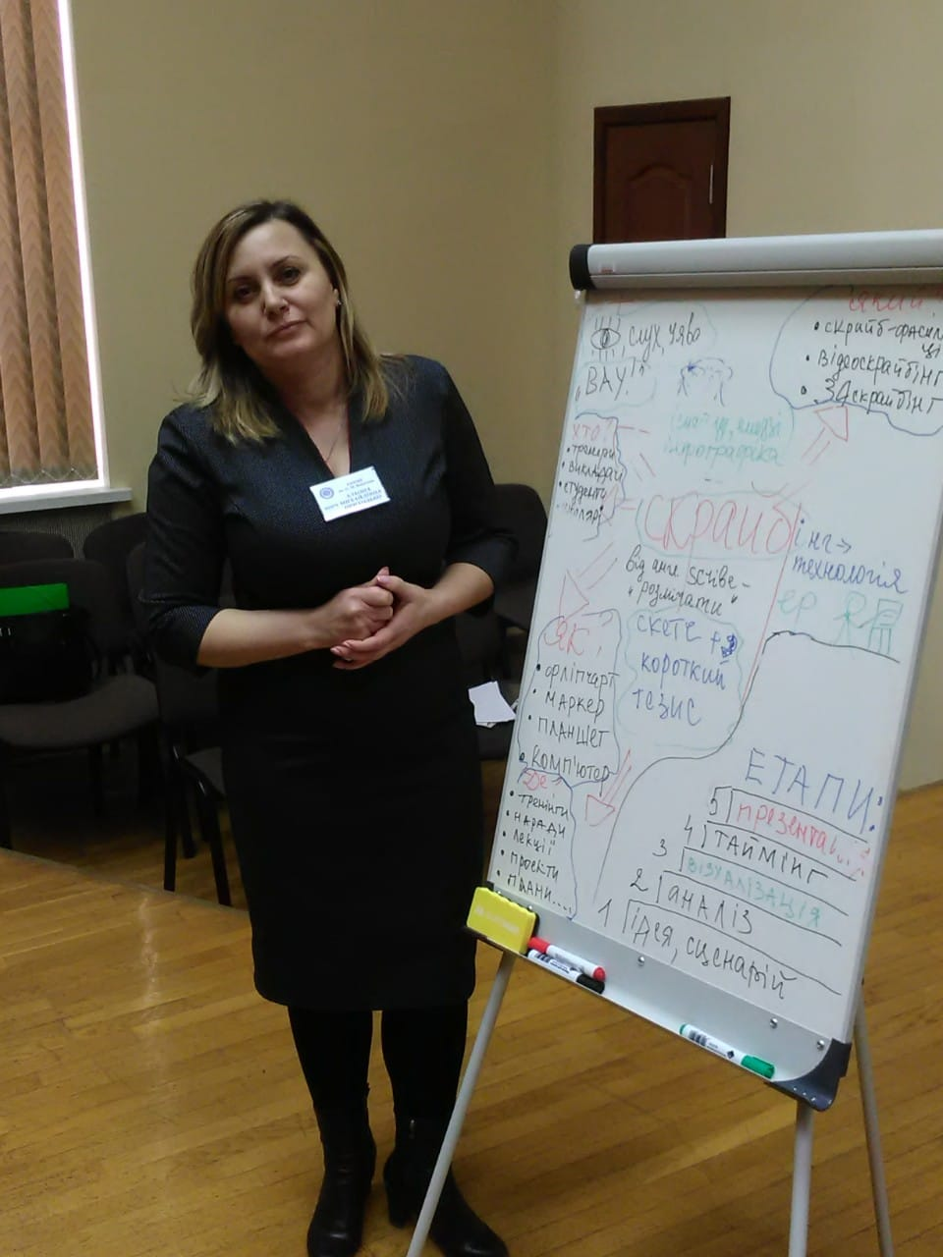

Кандидат педагогічних наук, доцент
Альона
Михайлівна Приходько

Slide 3


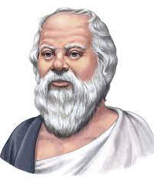


Заговори, щоб я тебе побачив!

Slide 4



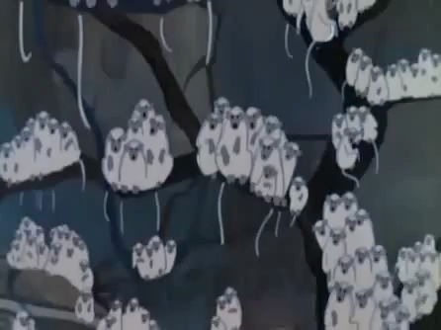

Добре подумай, чи потрібно тобі усе це?! Спочатку переглянь відеофрагмент
Увага!
Особам із чутливою психікою перегляд відео забороняється!
Ти ще тут?!
Правда, круто?
Теж так хочеш?
Гаразд.
Тоді йдемо далі...

Slide 5
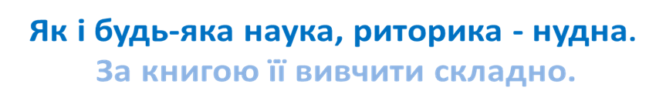
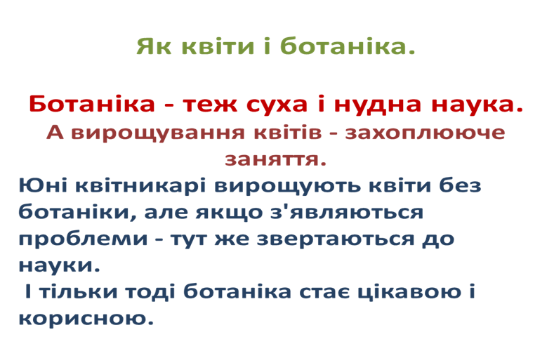

Чи потрібно вивчати риторику?

Slide 6

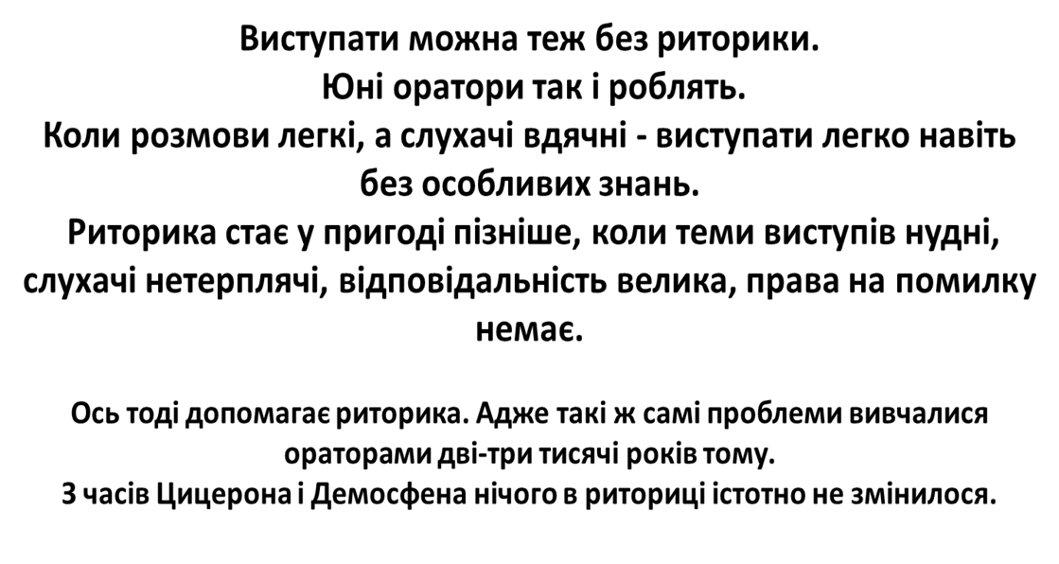




Чи зможу я стати успішним оратором?

Slide 7




Але...Чи заєш ти, що роботодавці визначають 9 навичок, якими повинен володіти сучасний працівник?!
Тайм-менеджмент
Вибудовування відносин із клієнтами
Робота в команді
Контроль над емоціями
Вплив на оточення і мотивація співробітників
Навички продажів
Навчання нових співробітників
Постановка цілей
Ведення презентацій та виголошення промов

Slide 8






Отже, тобі потрібно пройти курс "Професійна риторика"
Знати підходи щодо ведення переговорів і конструктивної поведінки в професійному спілкуванні
Результати навчання
кваліфіковано складати тексти виступів, дотримуючись логіки, доказовості; володіти основами техніки мовлення
розпізнавати маніпулятивні стратегії та протистояти їм

Slide 9

Курс
Змістовий модуль 1. Риторика у професійному спілкуванні
Тема 1. Риторика у суспільному житті та професійному спілкуванні
Тема 2. Професійна невербальна комунікація
Тема 3. Ораторська майстерність сучасного фахівця
Тема 4. Публічний виступ у професійному спілкуванні
Змістовий модуль 2. Наукова риторика
Тема 5. Академічне красномовство
Тема 6. Презентація та захист результатів наукової роботи
Змістовий модуль 3. Мистецтво ефективної професійної комунікації
Тема 7. Продуктивне та маніпулятивне спілкування у професійній комунікації
Тема 8. Культура і стиль професійного спілкування
Змістові модулі

Slide 10
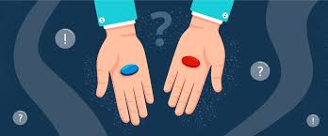

До зустрічі на заняттях!
Вибір за тобою

